Slide 1

Báo cáo giữa kì
Môn: Lập trình môi trường trực quan
USER CONTROL
Sinh viên thực hiện:
Nguyễn Ngọc Kha
Nguyễn Sơn Hải
Nguyễn Thị Hoàng Oanh
Giảng viên hướng dẫn:
Thầy Lê Huỳnh Phước

Slide 2
NỘI DUNG BÁO CÁO
GIỚI
THIỆU
GIAO
TIẾP
Giới thiệu tổng quan, lý do sử dụng, ưu điểm về User Control
Cách giao tiếp giữa user control với applications
XÂY
DỰNG
Tiến hành xây dựng ứng dụng sử dụng User Control
DEMO
Chạy thử ứng dụng có sử dụng User Control

Slide 3
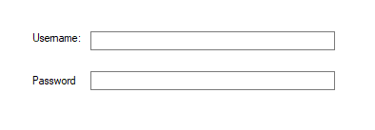
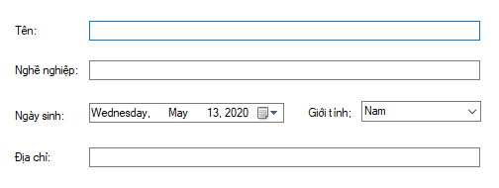
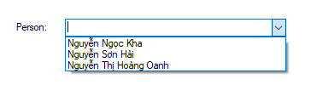
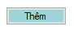
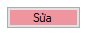
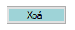
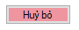
GIỚI THIỆU USER CONTROL
User control: là một container chứa tất các cả các control khác, thông thường người dùng sẽ kết hợp nhiều hơn một control có sẵn.
Tính tái sử dụng: các control này chúng ta có thể sử dụng lại cho các form khác nhau
Dễ dàng cho công việc quản lý source code: tìm lỗi và giải quyết lỗi trong thời gian ngắn.

Slide 4
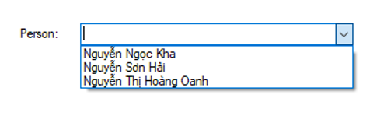
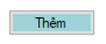
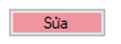
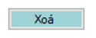
DỄ DÀNG PHÂN CHIA CÔNG VIỆC
Module 1
(Nguyễn Ngọc Kha)
Module 2
(Nguyễn Sơn Hải)
Module 3
(Nguyễn Thị Hoàng Oanh)

Slide 5
NỘI DUNG BÁO CÁO
GIỚI
THIỆU
GIAO
TIẾP
Giới thiệu tổng quan, lý do sử dụng, ưu điểm về User Control
Cách giao tiếp giữa user control với applications
XÂY
DỰNG
Tiến hành xây dựng ứng dụng sử dụng User Control
DEMO
Chạy thử ứng dụng có sử dụng User Control

Slide 6
GIAO TIẾP GIỮA USER CONTROLS VÀ APPLICATIONS
Trong .NET, form và controls chứa những user control.
Những events của user control sẽ không được kích hoạt cho các ứng dụng, form chứa nó.
Vì vậy các user control sẽ được xử lý như mọi đối tượng khác và phải triển khai các thuộc tính riêng của nó và các sự kiện.
Các user control publish một tập các events để các lớp khác có thể đăng ký.
Khi user control (publishing class) tăng events thì tất cả các form, controls (subscribed class) đều được thông báo.

Slide 7
MÔ HÌNH PUBLISING AND SUBSCRIBING EVENTS
User control (Publisher)
Khởi tạo Delegate
Khởi tạo các sự kiện dựa trên Delegate
Phát ra sự kiện (Fire the Event)
Application 1 (Subscriber)
Application 2 (Subscriber)
Nhận sự kiện
Nhận sự kiện
Phát ra các xử lý sự kiện (Evenhanler)
Phát ra các xử lý sự kiện (Evenhanler)
Xử lý sự kiện
Xử lý sự kiện

Slide 8
NỘI DUNG BÁO CÁO
GIỚI
THIỆU
GIAO
TIẾP
Giới thiệu tổng quan, lý do sử dụng, ưu điểm về User Control
Cách giao tiếp giữa user control với applications
XÂY
DỰNG
Tiến hành xây dựng ứng dụng sử dụng User Control
DEMO
Chạy thử ứng dụng có sử dụng User Control

Slide 9
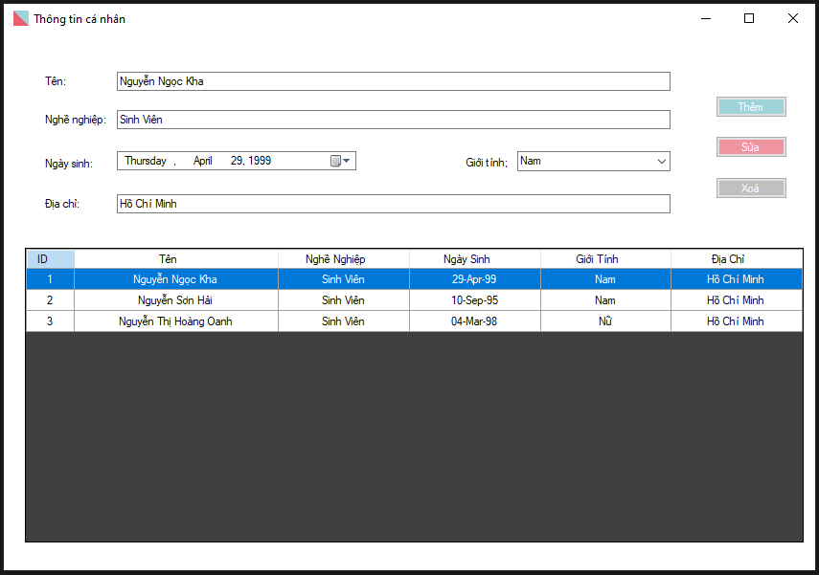
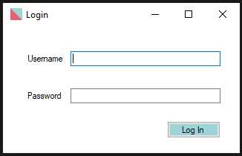
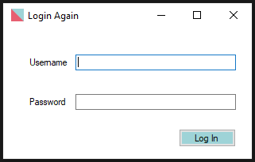
XÂY DỰNG APP QUẢN LÝ THÔNG TIN

Slide 10
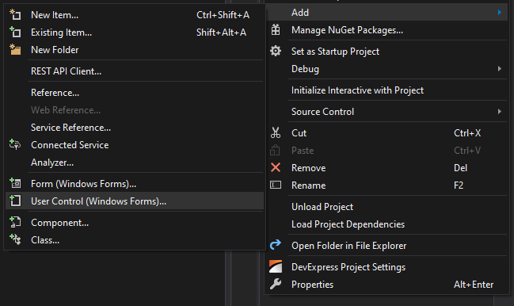
THÊM USER CONTROL
- Khởi tạo 1 project mới
- Chọn Add -> User Control để tạo 1 user control mới

Slide 11


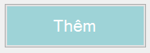
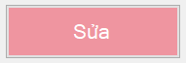
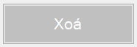
THIẾT KẾ USER CONTROL

Slide 12
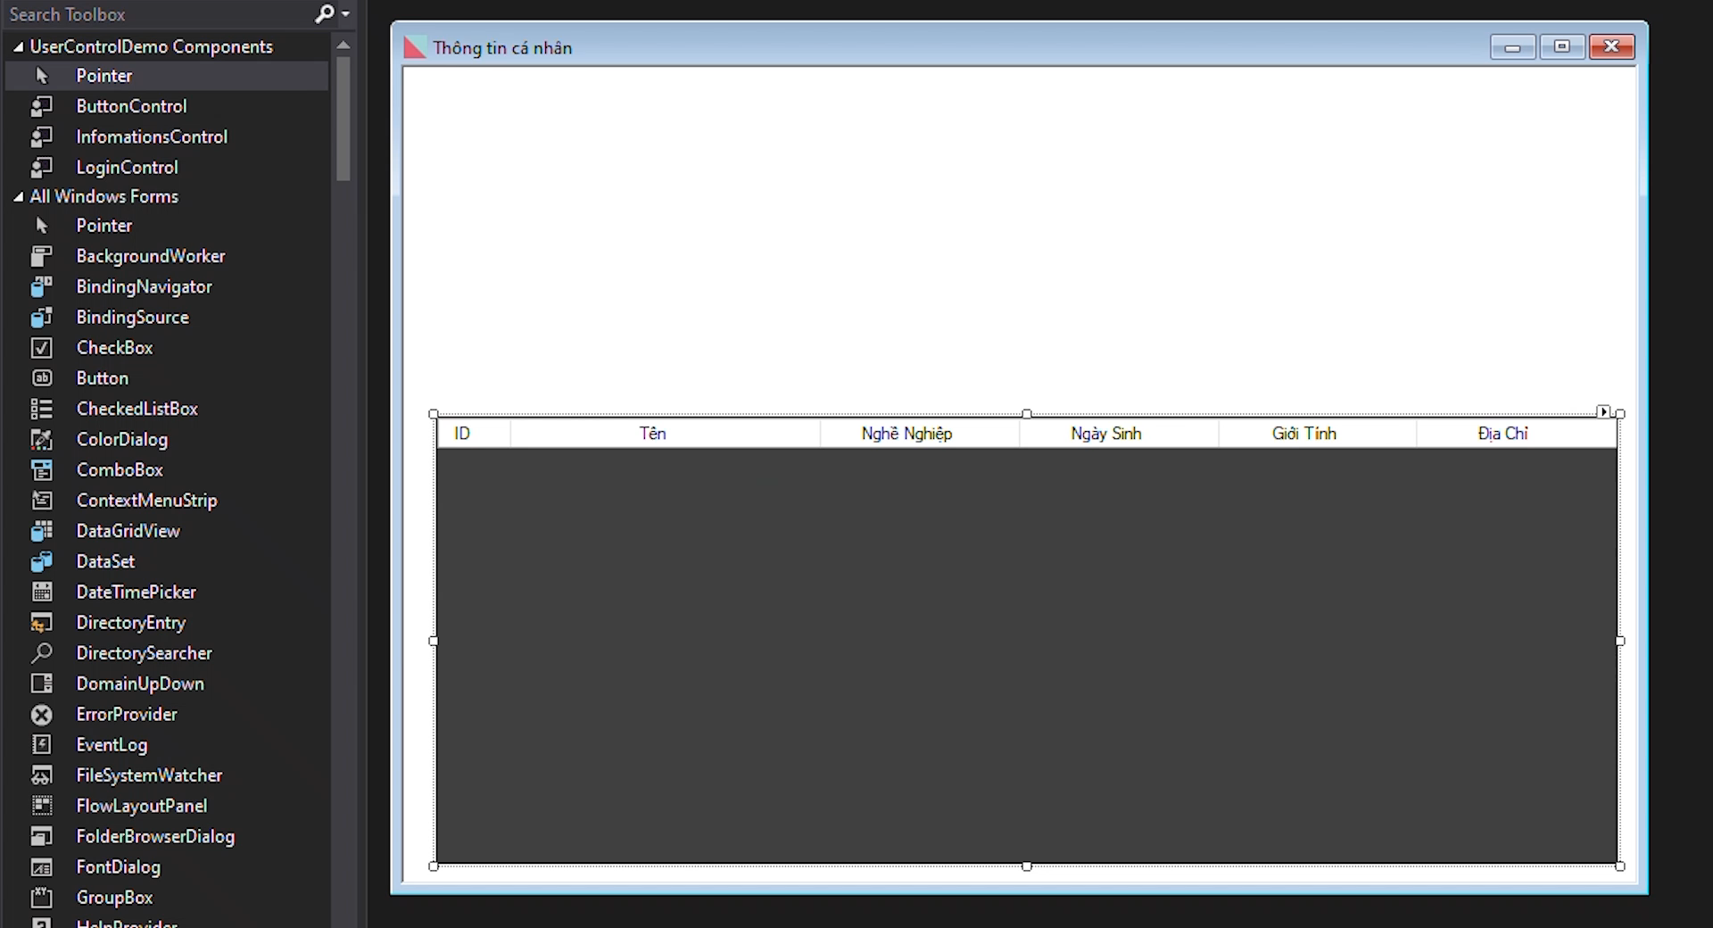
NHÚNG USER CONTROL VÀO FORM

Slide 13
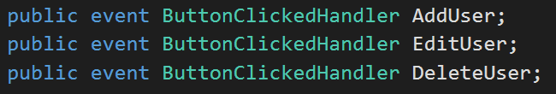
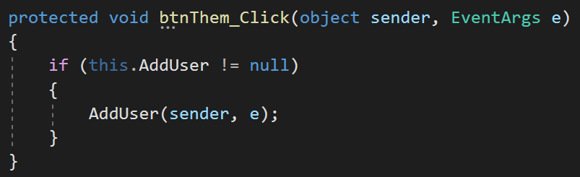
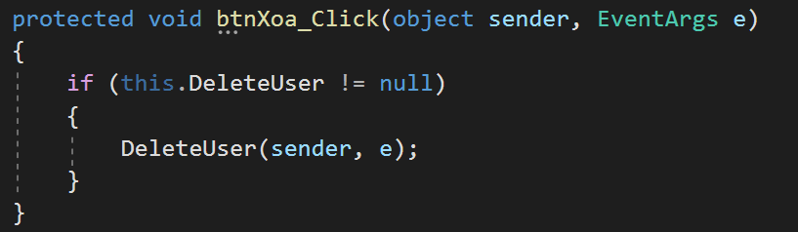
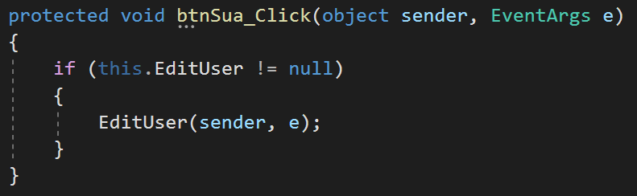
PUBLISING EVENTS

Slide 14
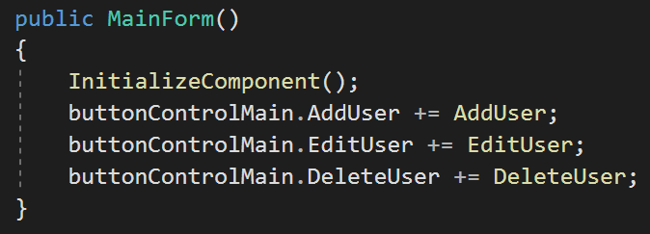
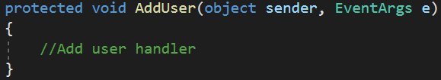
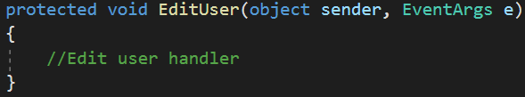
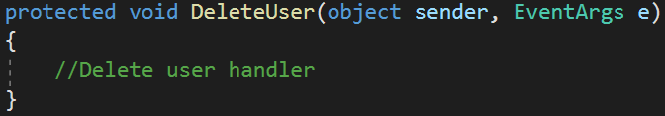
SUBSCRIBING EVENTS

Slide 15
NỘI DUNG BÁO CÁO
GIỚI
THIỆU
GIAO
TIẾP
Giới thiệu tổng quan, lý do sử dụng, ưu điểm về User Control
Cách giao tiếp giữa user control với applications
XÂY
DỰNG
Tiến hành xây dựng ứng dụng sử dụng User Control
DEMO
Chạy thử ứng dụng có sử dụng User Control

Slide 16
THANK YOU

